Slide 1
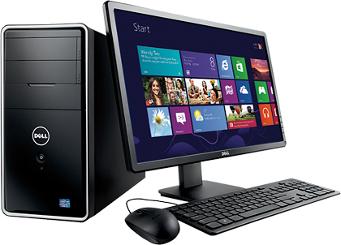
Informatika va axborot texnologiyalari
5- sinf

Slide 2



Sahifaga rasm joylashtirish uchun menyu lentasidagi qaysi bo‘lim tanlanadi?
Вставка
Иллюстрации

Slide 3



MS Word dasturida hujjatga rasm joylashtirishning necha xil usuli mavjud?

Slide 4
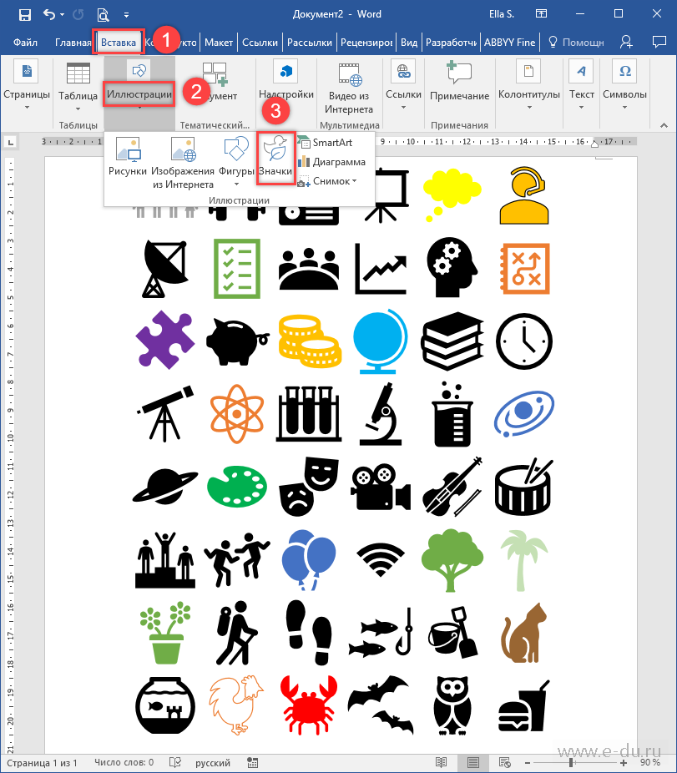
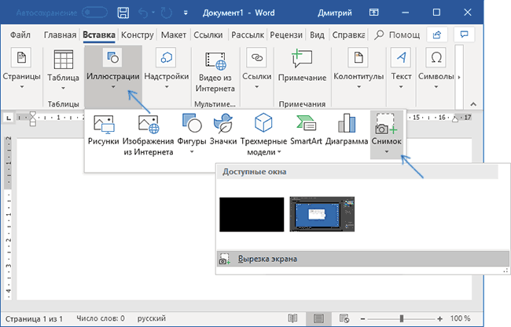

MS Word dasturining kutubxonasidagi rasmlarni joylashtirish

Slide 5
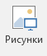
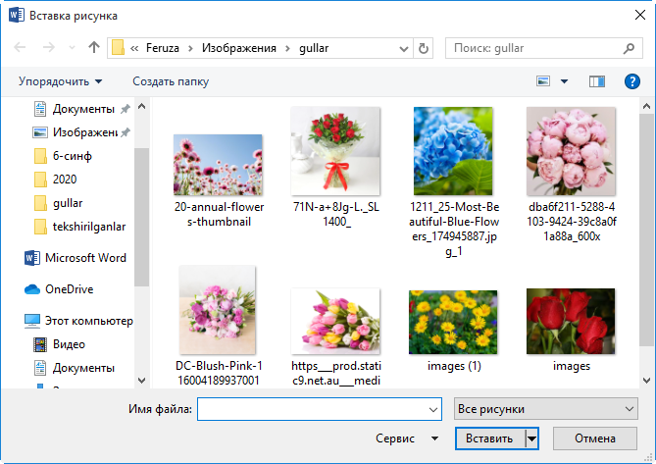
Kompyuterdagi sizga tegishli bo‘lgan rasmlarni joylashtirish

Slide 6

Scrinshot qilingan rasmlarni joylashtirish

Slide 7
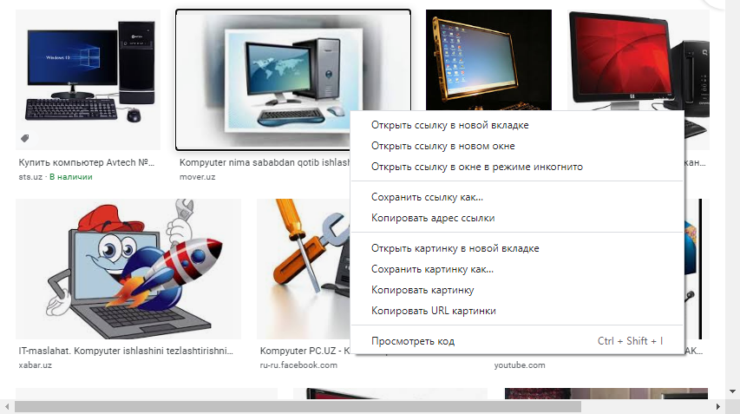
Internetdagi rasmlarni joylashtirish

Slide 8

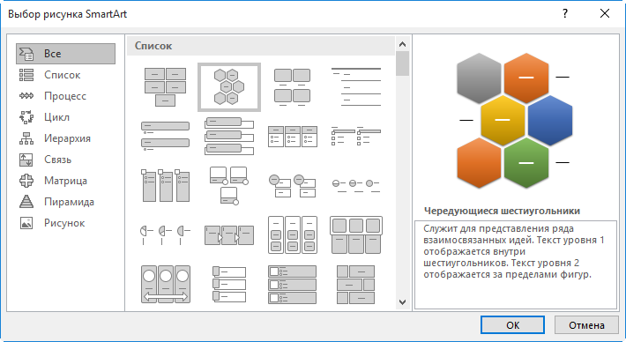
SmartArt obyekti maketlarini joylashtirish

Slide 9
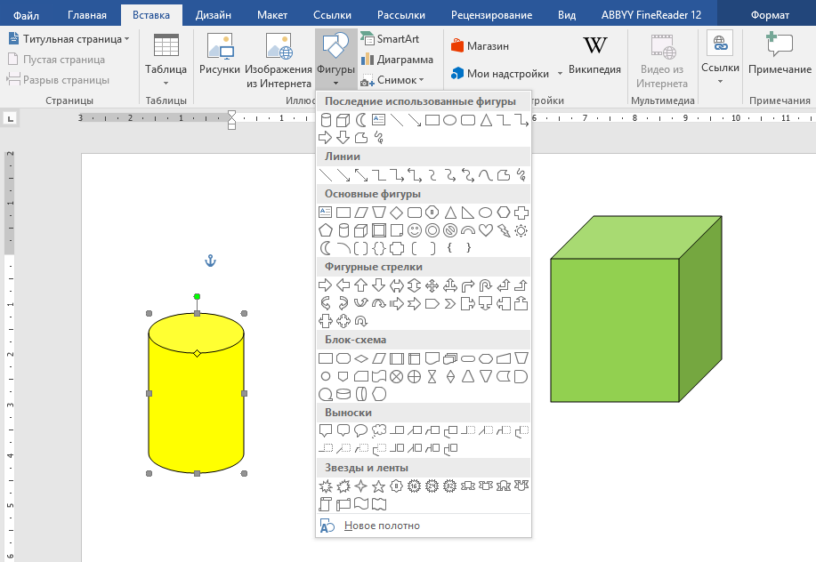
Shakllar yordamida turli tasvirlarni hosil qilish mumkin

Slide 10


Informatika va axborot texnologiyalari
Mavzu: Hujjatlarda jadvallar bilan ishlash

Slide 11
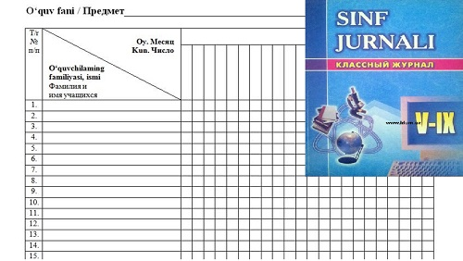
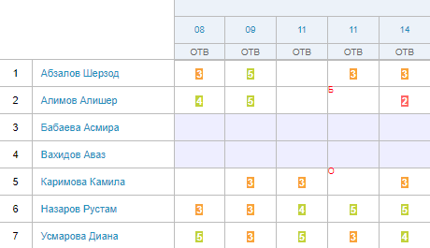

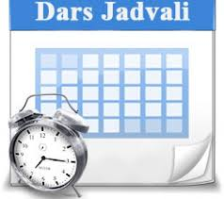

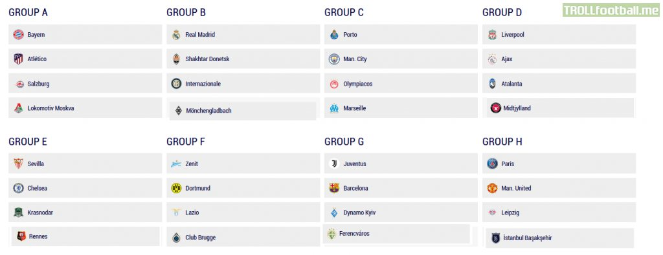
Jadvallar turli-tuman bo‘lishi mumkin:

Slide 12

Jadval nima?
U
S
T
U
N
Jadval — bu bir nechta gorizontal va vertikal chiziqlardan iborat katakchalar to‘plami.
S A T R

Slide 13
Jadval haqida tushuncha
Jadvalning asosiy elementi – bu katak.

Slide 14
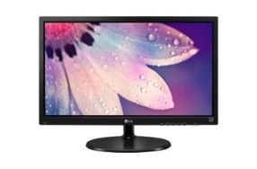
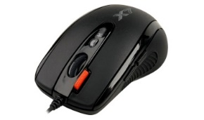

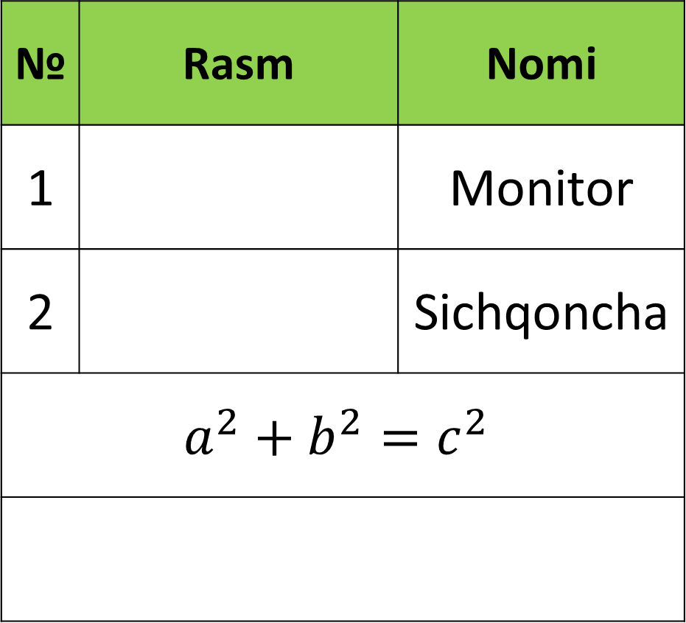
Jadval kataklarini ma’lumotlar bilan to‘ldirish
№ | Rasm | Nomi
1 |  | Monitor
2 |  | Sichqoncha
$$a^{2}+b^{2}=c^{2}$$
Katakchalarni turli ma’lumotlar: matn, son, formula, rasm bilan to‘ldirish mumkin.

Slide 15
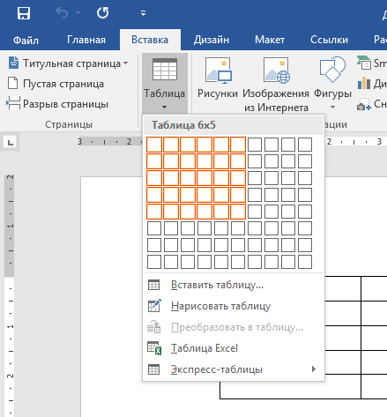
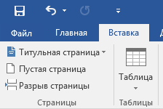
Joylashtirish

Slide 16
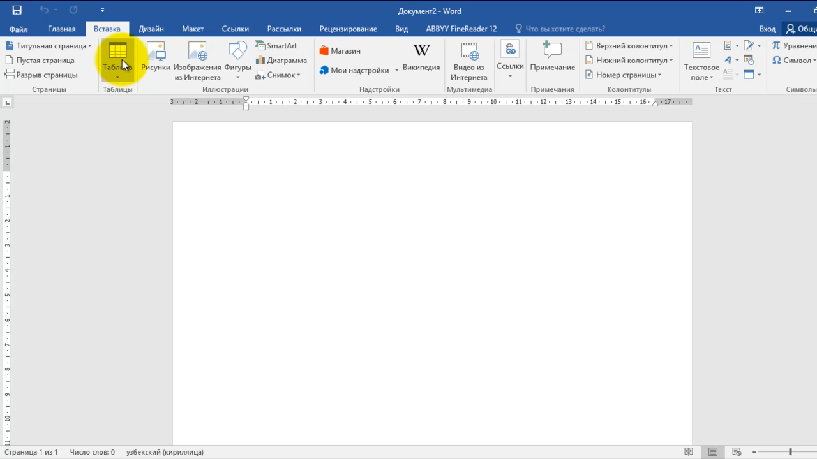

Slide 17

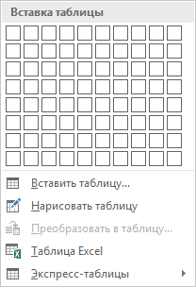
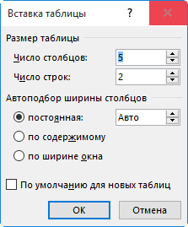
Muloqot oynasi yordamida jadval hosil qilish

Slide 18
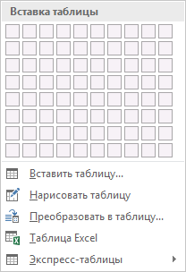

Jadval chizish
Sichqoncha ko‘rsatkichi qalam ko‘rinishiga o‘zgaradi.

Slide 19
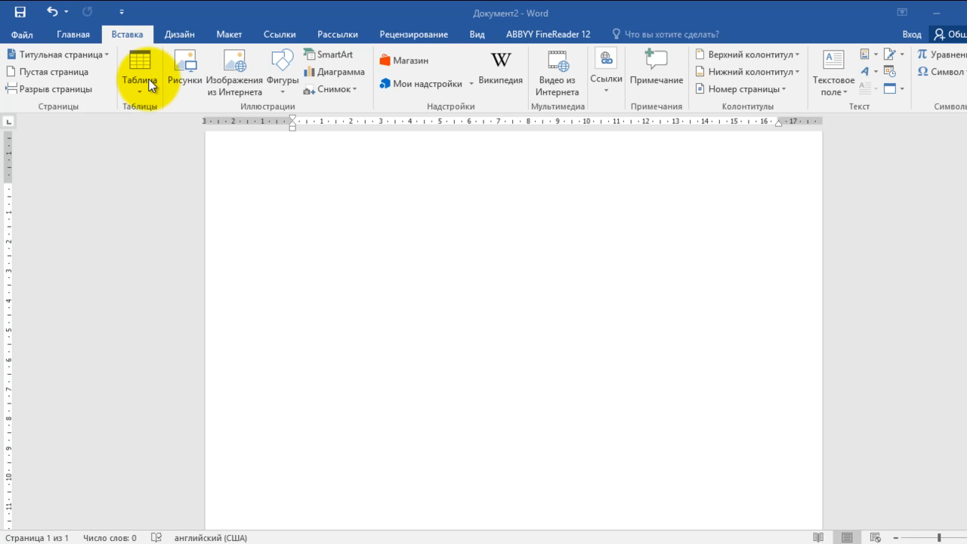

Slide 20

Jadval bilan ishlash kontekst-menyusi
Jadval katagiga yurgich joylashtirilgach, Jadval bilan ishlash kontekst-menyusi faollashadi.

Slide 21
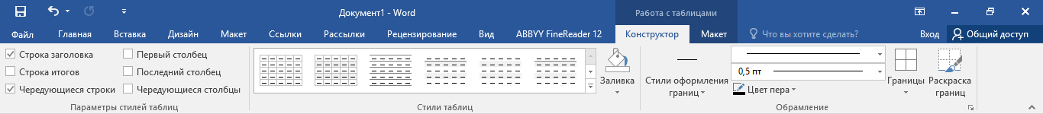
Konstruktor tasmasi imkoniyatlari

Slide 22
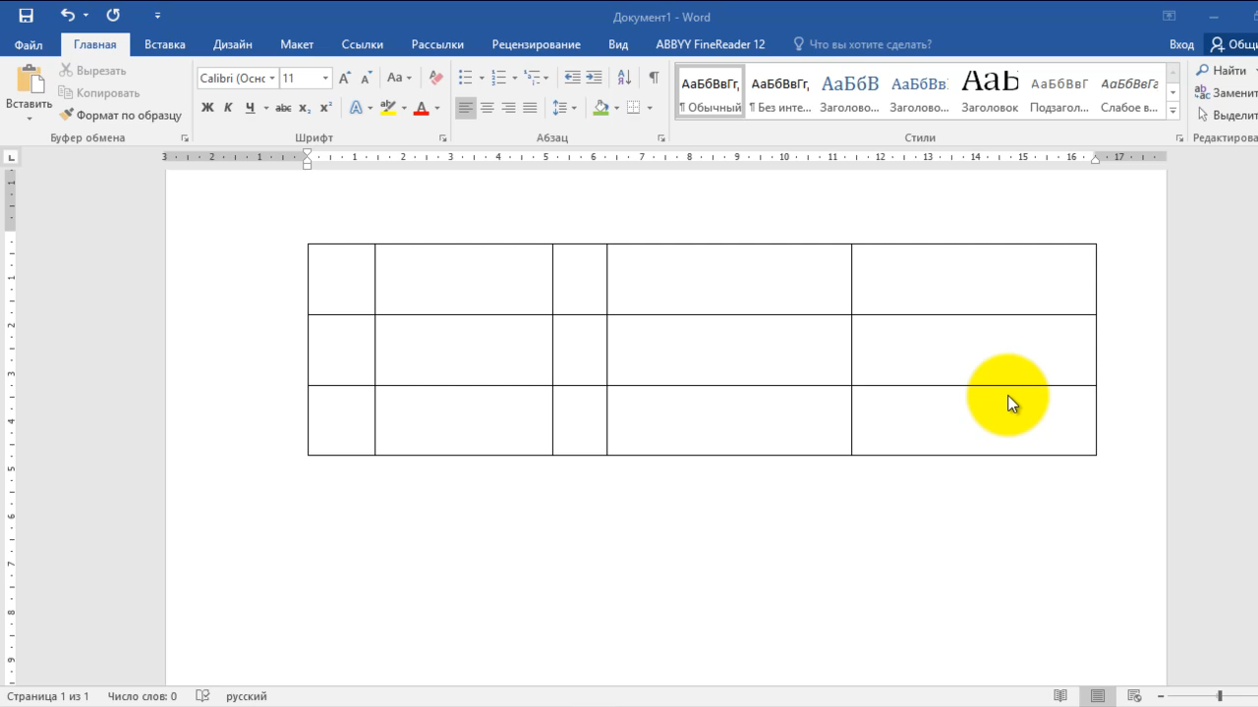

Slide 23
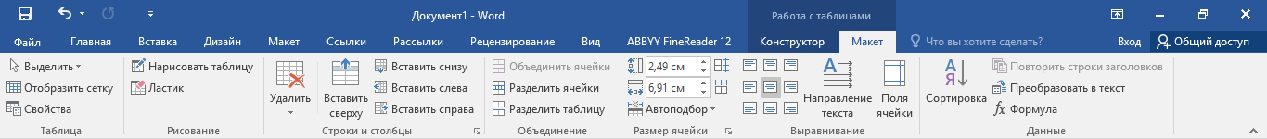
Maket tasmasi imkoniyatlari

Slide 24
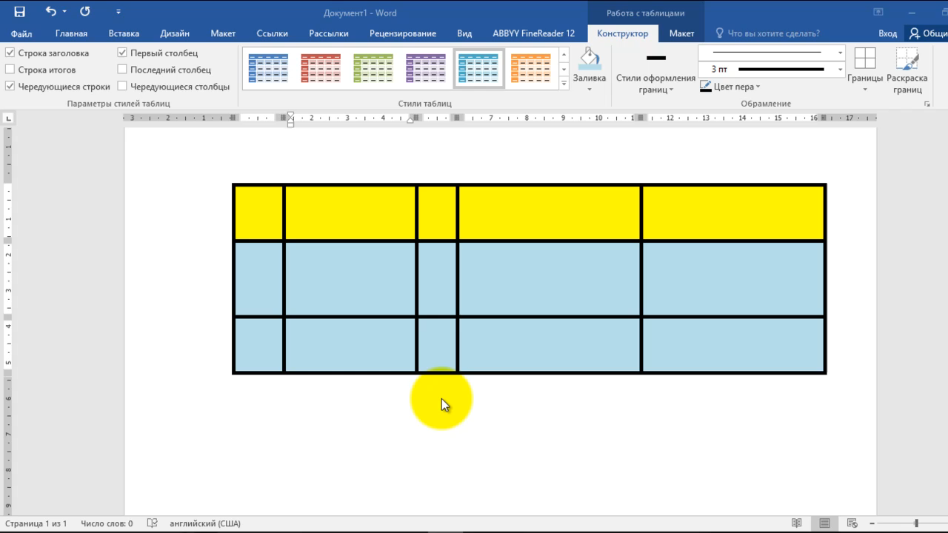

Slide 25
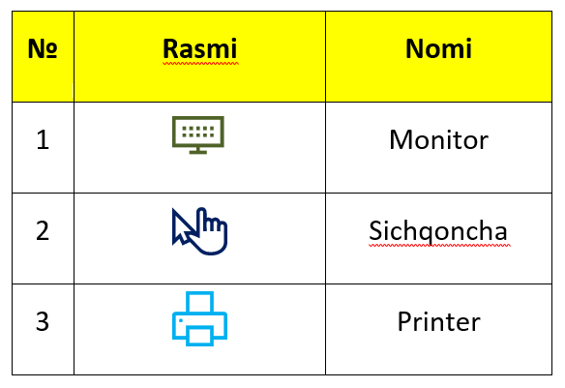
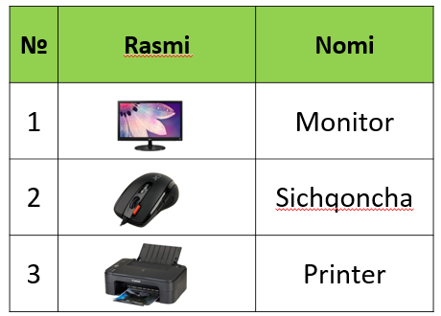
Katakchalarni ma’lumotlar bilan to‘ldirish

Slide 26
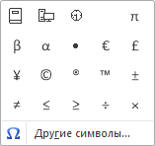
Joylashtirish tasmasida joylashgan

Slide 27
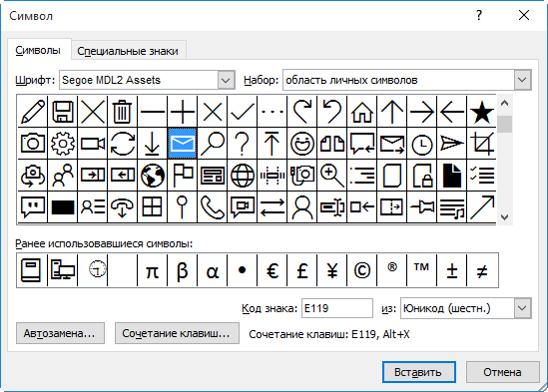
Segoe MDL2 Assets
Wingdings
Wingdings 2
Wingdings 3
Webdings

Slide 28
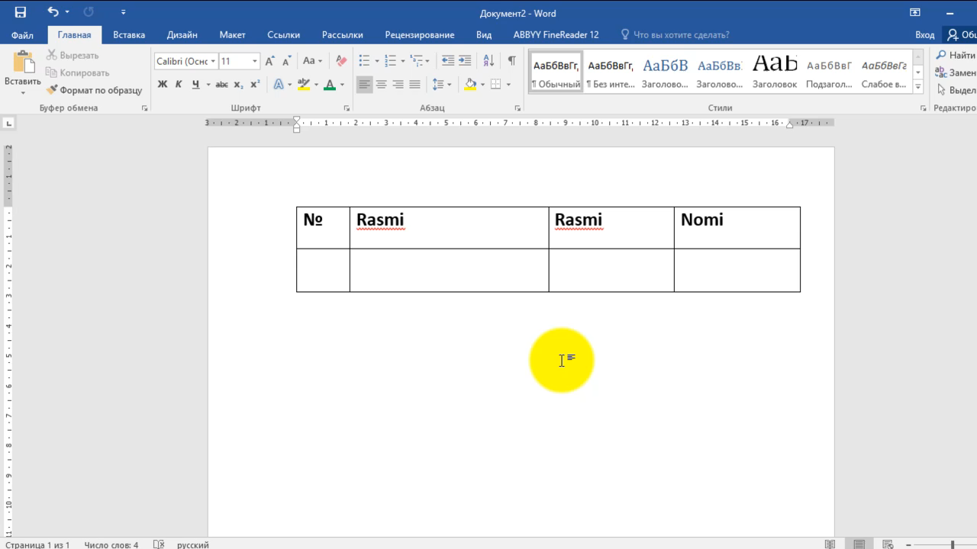

Slide 29

Katakchalarni birlashtirish

Slide 30

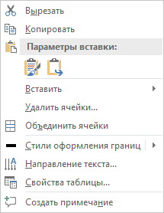

Katakchalarni birlashtirish

Slide 31
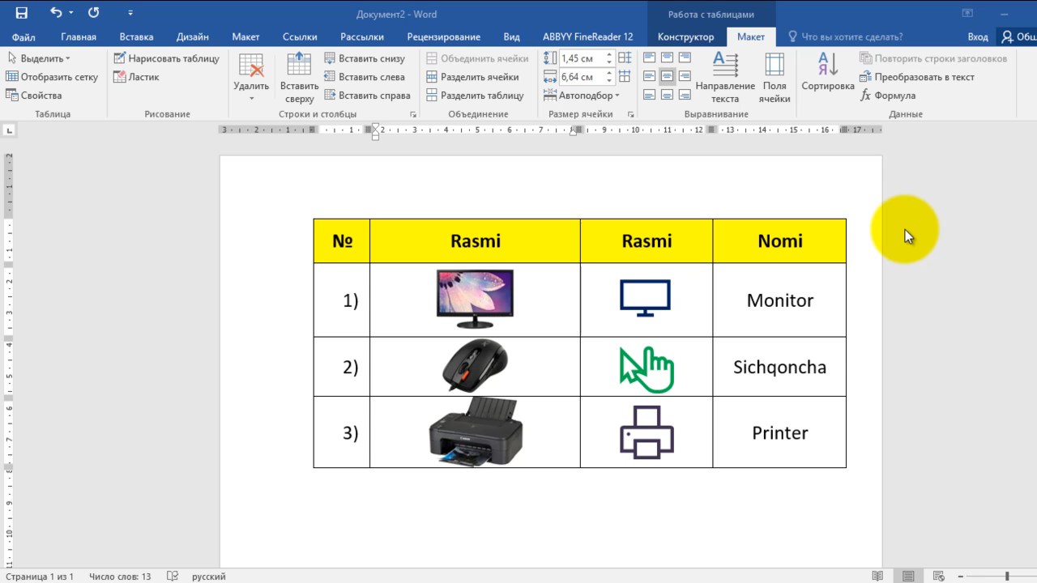

Slide 32

Mustaqil bajarish uchun topshiriqlar:
Savol va topshiriqlar
(63-bet).
1-, 2- topshiriqlar
(Uy vazifa).

